Slide 1

Predict Clicked Ads Customer Classification by using Machine Learning
Created by:
Oknardo Budi Setiawan Tulung
Enail: oknardotulung@gmail.com
LinkedIn: www.linkedin.com/in/oknardo-tulung
GitHub: https://github.com/oknardo
“Bachelor of Science graduate in Mathematics with a passion for Data Analytics and Geographic Information Systems (GIS). Equipped with comprehensive knowledge and skills acquired through training and projects. Proven ability to navigate complex datasets, ensuring accuracy and deriving actionable insights..”

Slide 2
Overview
“Sebuah perusahaan di Indonesia ingin mengetahui efektifitas sebuah iklan yang mereka tayangkan, hal ini penting bagi perusahaan agar dapat mengetahui seberapa besar ketercapainnya iklan yang dipasarkan sehingga dapat menarik customers untuk melihat iklan.
Dengan mengolah data historical advertisement serta menemukan insight serta pola yang terjadi, maka dapat membantu perusahaan dalam menentukan target marketing, fokus case ini adalah membuat model machine learning classification yang berfungsi menentukan target customers yang tepat ”

Slide 3
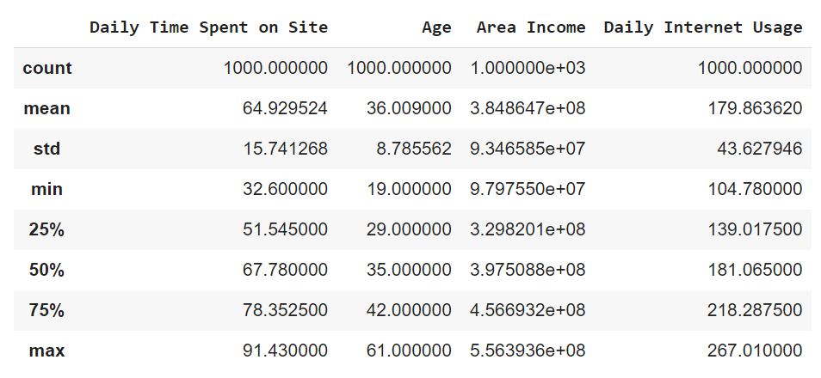
Customer Type and Behaviour Analysis on Advertisement
Exploratory Data Analysis
Statistics Descriptive Feature Numerical
Key Takeaways:
Feature Area Income Menunjukkan adanya outlier pada rentang nilai minimum.
Untuk selengkapnya, dapat melihat google collab disini

Slide 4
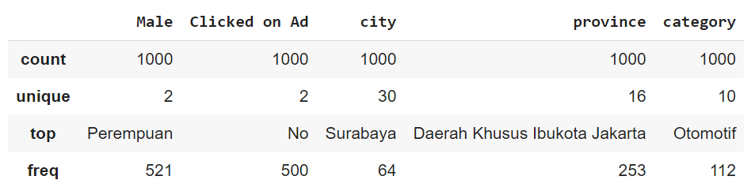
Customer Type and Behaviour Analysis on Advertisement
Exploratory Data Analysis
Statistics Descriptive Feature Category
Key Takeaways:
Feature Gender didominasi oleh ‘Perempuan’.
Customer yang tidak mengklik iklan lebih banyak.
Category paling banyak disukai adalah ‘Otomotif’
Untuk selengkapnya, dapat melihat google collab disini

Slide 5
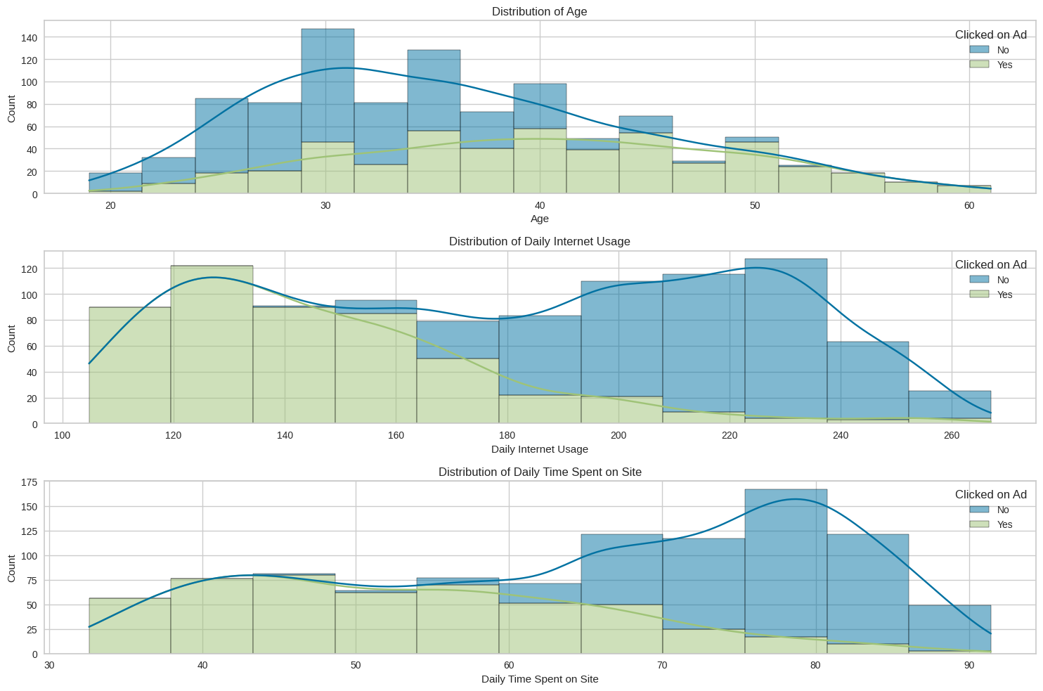
Customer Type and Behaviour Analysis on Advertisement
Exploratory Data Analysis
Univariate Analysis (Numeric)
Key Takeaways:
Mayoritas customer yang melakukan click pada iklan adalah customer dengan usia 30 - 60 Tahun
Customer dengan Daily Internet Usage kecil melakukan click lebih banyak dan sebaliknya.
Customer yang menghabiskan waktu di site lebih sedikit lebih banyak melakukan click pada iklan dibandingkan customer yang lebih lama di site.
Untuk selengkapnya, dapat melihat google collab disini

Slide 6
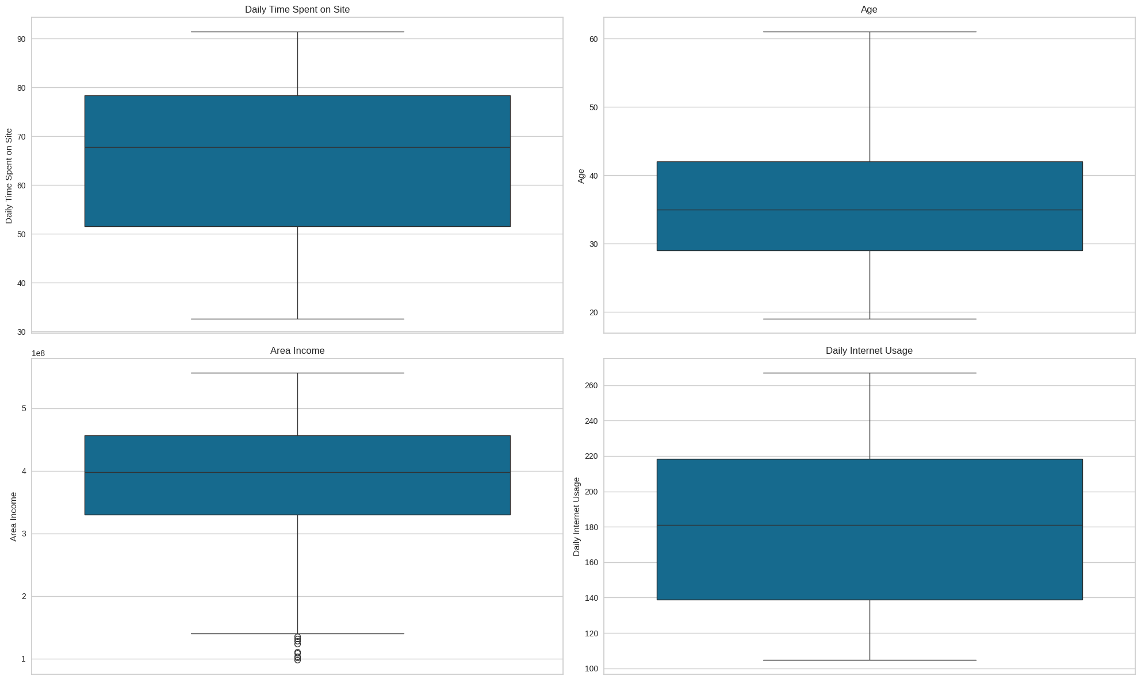
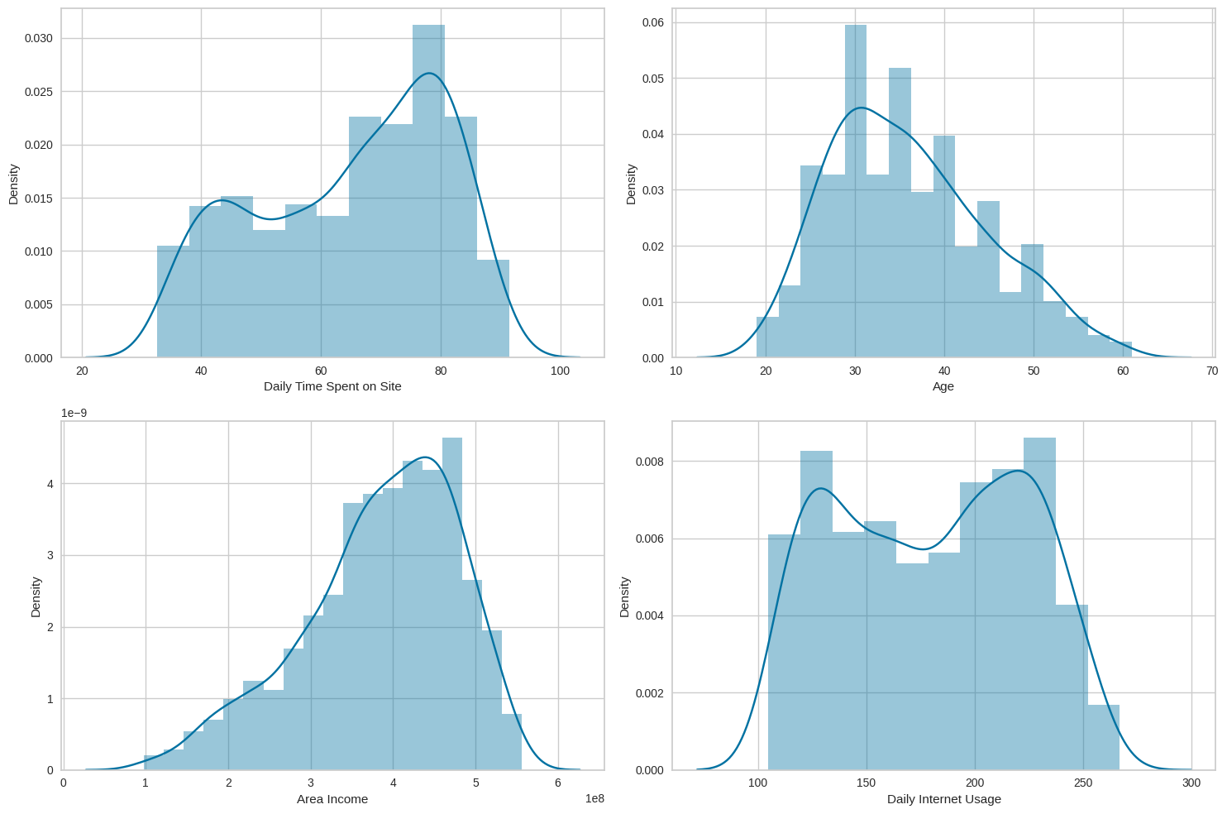
Customer Type and Behaviour Analysis on Advertisement
Exploratory Data Analysis
Univariate Analysis (Numeric)
Key Takeaways:
Terdapat outlier pada feature Area Income
Feature Daily Time Spent on Site berdistribusi negatively skewed, Age berdistribusi positively skewed, Area Income berdistribusi negatively skewed, dan Daily Internet Usage berdistirbusi cenderung normal.
Untuk selengkapnya, dapat melihat google collab disini

Slide 7
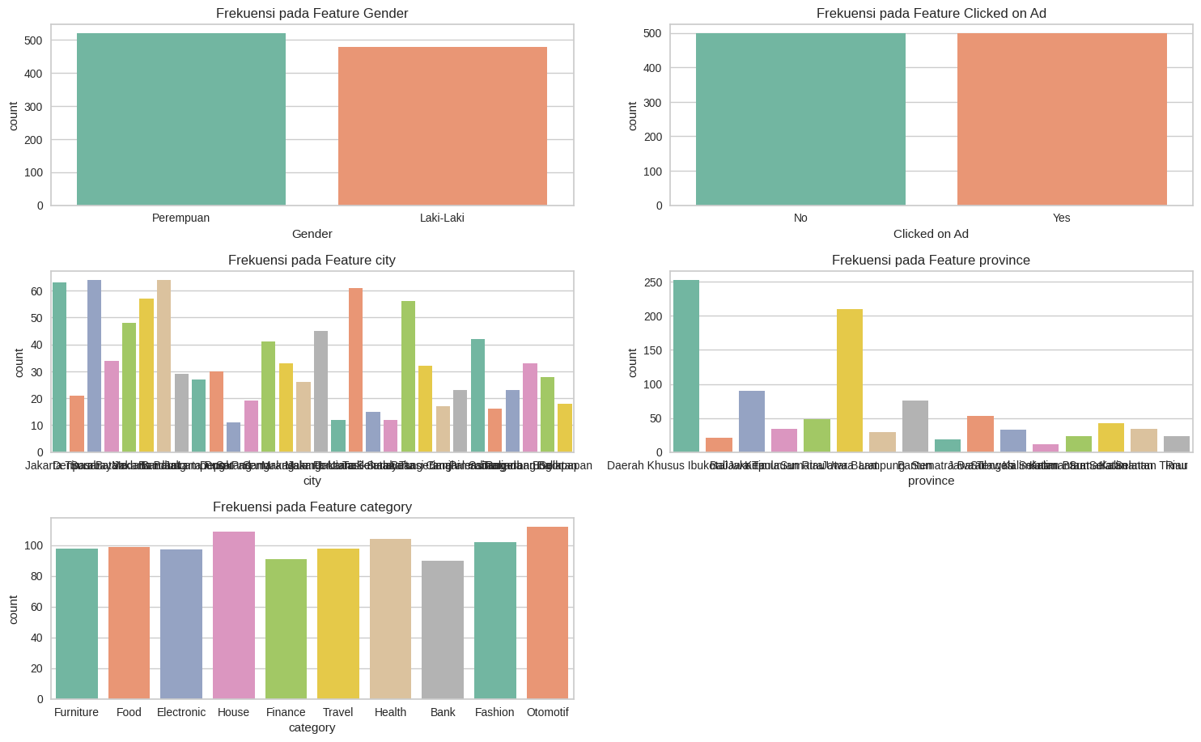
Customer Type and Behaviour Analysis on Advertisement
Exploratory Data Analysis
Univariate Analysis (Category)
Key Takeaways:
Perempuan lebih banyak melakukan klik iklan
Perbedaan tipis antara customer yang melakukan klik dan tidak hamper sama banyak
Category paling banyak diminati adalah Otomotif, House, Health, dan Fashion
Untuk selengkapnya, dapat melihat google collab disini

Slide 8
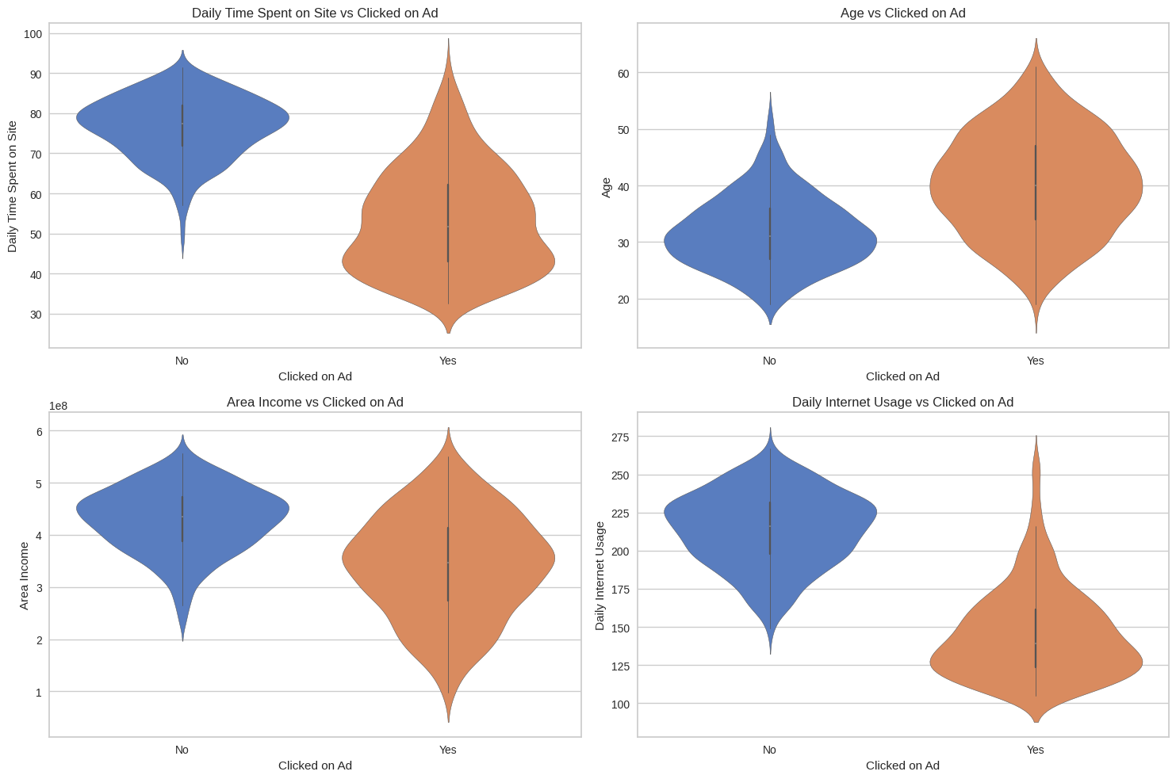
Customer Type and Behaviour Analysis on Advertisement
Exploratory Data Analysis
Bivariate Analysis
Key Takeaways:
Customer yang tidak mengklik iklan (No) cenderung menghabiskan lebih banyak waktu di situs, dengan distribusi yang lebih luas di bagian atas. Pengguna yang mengklik iklan (Yes) menghabiskan waktu lebih sedikit di situs, dengan distribusi yang lebih kecil.
Customer yang tidak mengklik iklan memiliki pendapatan area yang cenderung lebih tinggi, dengan distribusi yang lebih besar di bagian atas.
Untuk selengkapnya, dapat melihat google collab disini

Slide 9
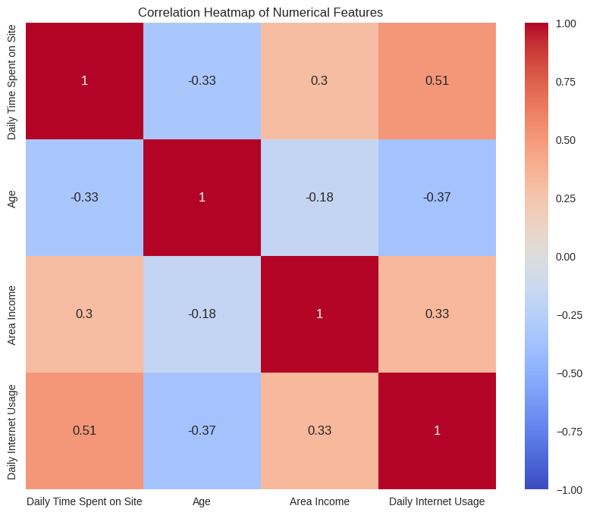
Customer Type and Behaviour Analysis on Advertisement
Exploratory Data Analysis
Multivariate Analysis
Key Takeaways:
Daily Time Spent on Site memiliki korelasi positif yang cukup kuat dengan Daily Internet Usage (0.51), menunjukkan bahwa semakin lama seseorang menghabiskan waktu di internet, semakin lama mereka menghabiskan waktu di situs.
Age memiliki korelasi negatif dengan Daily Time Spent on Site (-0.33) dan Daily Internet Usage (-0.37), menunjukkan bahwa pengguna yang lebih tua cenderung menghabiskan lebih sedikit waktu di situs dan internet secara keseluruhan.
Area Income memiliki korelasi positif sedang dengan Daily Time Spent on Site (0.30) dan Daily Internet Usage (0.33), menunjukkan bahwa pengguna dari area dengan pendapatan lebih tinggi cenderung menghabiskan lebih banyak waktu di situs dan internet.
Untuk selengkapnya, dapat melihat google collab disini

